Slide 1
TRƯỜNG ĐẠI HỌC THỦY LỢI — KHOA CÔNG NGHỆ THÔNG TIN
BÁO CÁO BÀI TẬP LỚN CUỐI KỲ — MÔN NHẬN DẠNG MẪU
ĐỀ TÀI 1: NHẬN DẠNG CHỮ SỐ VIẾT TAY (MNIST DATASET)
Nhóm thực hiện: Nhóm 03 | Lớp: K63/K64 CNTT | GVHD: TS. [Họ và tên Giảng viên]

Slide 2
MÔN NHẬN DẠNG MẪU — NHÓM 03
BỐI CẢNH ỨNG DỤNG & CÂU HỎI NGHIÊN CỨU
• Bối cảnh thực tiễn:
- Nhận diện mã bưu chính (ZIP codes) tự động trong phân luồng bưu phẩm.
- Tự động hóa xử lý chứng từ kế toán, séc ngân hàng và biểu mẫu thi trắc nghiệm.
• Thách thức kỹ thuật cốt lõi:
- Sự đa dạng nội lớp lớn do phong cách viết tay cá nhân (nét nghiêng, độ dày, đứt nét).
- Sự tương đồng hình thái học thị giác cao: Cặp số (4 - 9), (3 - 5), (7 - 1).
• Ba câu hỏi nghiên cứu trọng tâm (RQs):
RQ1: Biểu diễn đặc trưng nào (Raw, Deskew, PCA, HOG, Deskew+PCA) tối ưu cho ML truyền thống?
RQ2: Trong cùng điều kiện kiểm chuẩn 10k mẫu, thuật toán kinh điển nào phân lớp tốt nhất?
RQ3: Khi mở rộng quy mô 60k mẫu, Modern CNN thể hiện ưu thế vượt trội như thế nào?

Slide 3
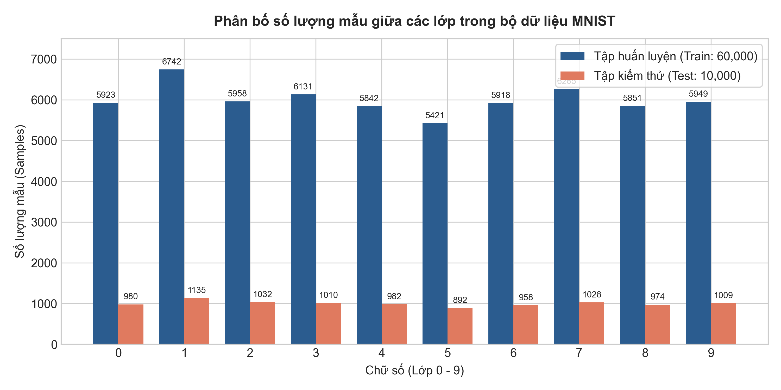
MÔN NHẬN DẠNG MẪU — NHÓM 03
BỘ DỮ LIỆU CHUẨN MNIST & ĐỘ CÂN BẰNG PHÂN BỐ
• Quy mô dữ liệu: 70,000 ảnh xám kích thước 28x28 (784 chiều).
• Phân chia độc lập chuẩn học thuật:
- Tập Huấn luyện (Train): 60,000 mẫu (~85.7%)
- Tập Kiểm thử (Test): 10,000 mẫu (~14.3%)
• Phân tích cân bằng dữ liệu thực nghiệm:
- Lớp 1 nhiều nhất: 6,742 mẫu (11.24%)
- Lớp 5 ít nhất: 5,421 mẫu (9.04%)
- Shannon Entropy thực tế: H = 3.3199 bits (Cực đại lý thuyết: 3.3219 bits)
- Tỷ lệ cân bằng: 99.94% (Dữ liệu cân bằng hoàn hảo, không bị lệch lớp).

Slide 4
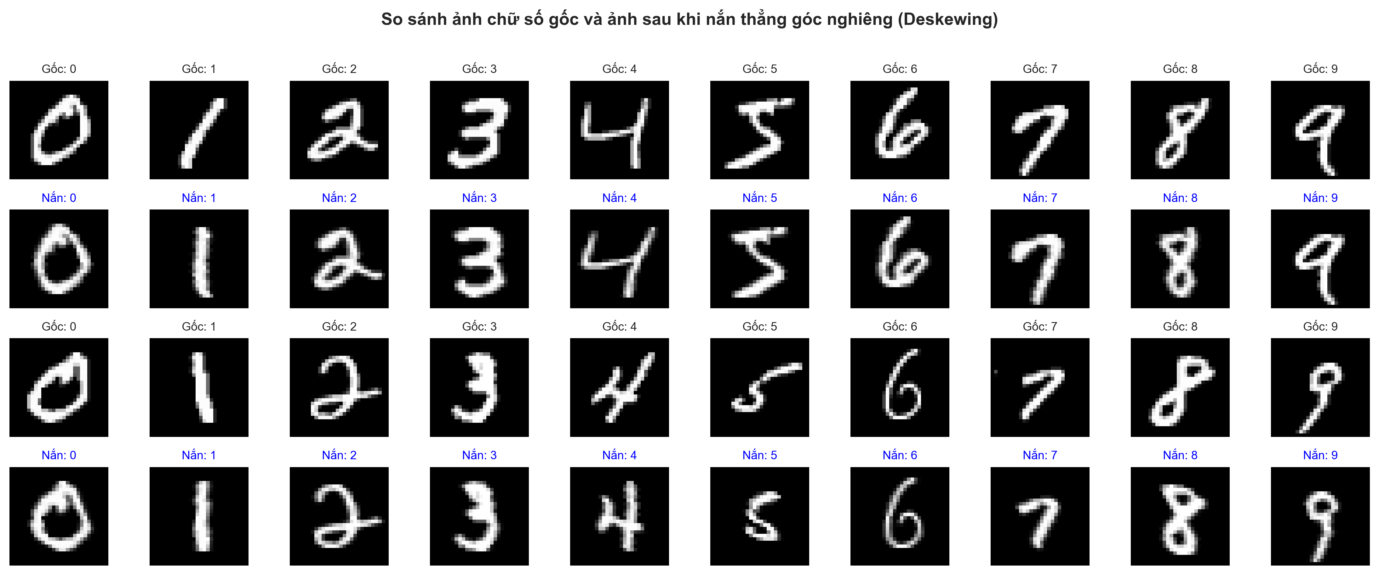
MÔN NHẬN DẠNG MẪU — NHÓM 03
CÁC PHƯƠNG PHÁP BIỂU DIỄN ĐẶC TRƯNG
1. Raw Pixels (784 chiều): Điểm ảnh chuẩn hóa [0.0, 1.0].
2. Deskewing (Nắn thẳng góc nghiêng):
- Tính mô-men trung tâm mu_11 / mu_02 để xác định độ nghiêng nét bút.
- Áp dụng biến đổi Affine shear đưa chữ số về phương thẳng đứng.
3. PCA (Giảm chiều thành phần chính):
- Tập 60k: 154 chiều | Tập 10k: 152 chiều | Deskew 10k: 112 chiều.
- Giữ nguyên 95% phương sai thông tin, lọc bỏ nhiễu biên.
4. HOG (Histogram of Oriented Gradients):
- Trích xuất 324 chiều đặc trưng hướng viền và nét chữ.

Slide 5
MÔN NHẬN DẠNG MẪU — NHÓM 03
ĐỐI CHUẨN ĐẶC TRƯNG — NHÓM A (SVM RBF TRÊN 10K MẪU)
Biểu diễn đặc trưng | Số chiều | Test Accuracy | Số ảnh sai | Độ trễ
Deskewed + PCA (112D) | 112 | 97.97% | 203 / 10k | 0.685 ms
Deskewed Raw (784D) | 784 | 97.77% | 223 / 10k | 2.140 ms
HOG Features (324D) | 324 | 97.58% | 242 / 10k | 1.120 ms
PCA Compression (152D) | 152 | 97.22% | 278 / 10k | 0.820 ms
Raw Pixels (784D) | 784 | 96.86% | 314 / 10k | 2.180 ms
• Nhận xét phân tích đặc trưng (RQ1):
1. Deskewed + PCA 112D dẫn đầu tuyệt đối nhóm A (97.97%, chỉ sai 203 ảnh).
2. Kỹ thuật nắn thẳng góc nghiêng triệt tiêu biến thiên do thói quen viết tay, cô đọng 95% phương sai chỉ trong 112 chiều (so với 152D của ảnh thô).
3. Giảm 35.3% số ảnh sai so với ảnh thô (từ 314 xuống 203 lỗi), đồng thời tăng tốc độ suy luận gấp 3.2 lần (0.685 ms vs 2.180 ms).

Slide 6
MÔN NHẬN DẠNG MẪU — NHÓM 03
ĐỐI CHUẨN THUẬT TOÁN KINH ĐIỂN — NHÓM B (RAW PIXELS 10K)
Thuật toán | Siêu tham số tối ưu | Test Accuracy | Số ảnh sai | Độ trễ
SVM (RBF Kernel) | C=5.0, gamma=scale | 96.86% | 314 / 10k | 2.180 ms
Random Forest (150 cây) | n_est=150, depth=None | 95.28% | 472 / 10k | 1.180 ms
k-NN (k=3, Euclidean) | k=3, weights=uniform | 95.17% | 483 / 10k | 14.250 ms
Linear SVM (C=0.01) | C=0.01 (dual=False) | 90.79% | 921 / 10k | 0.150 ms
Bernoulli Naive Bayes | binarize=0.5, a=1.0 | 84.40% | 1,560 / 10k | 0.080 ms
Gaussian Naive Bayes | var_smoothing=1e-9 | 55.80% | 4,420 / 10k | 0.120 ms
• Nhận xét phân tích thuật toán (RQ2):
1. SVM nhân RBF dẫn đầu trên ảnh thô (96.86%) nhờ không gian Hilbert vô hạn chiều phân tách phi tuyến.
2. Random Forest 150 cây (95.28%) vượt qua k-NN (95.17%) và có tốc độ suy luận nhanh hơn 12 lần.
3. Linear SVM C=0.01 đạt 90.79% (tăng 1.45% so với C=1.0) và đạt tốc độ nhanh kỷ lục 0.150 ms/ảnh.
4. Naive Bayes kém nhất do giả định độc lập điểm ảnh bị vi phạm nặng nề trong ảnh 2D.

Slide 7
MÔN NHẬN DẠNG MẪU — NHÓM 03
QUY MÔ DỮ LIỆU & ƯU THẾ CỦA DEEP LEARNING (NHÓM C)
Mô hình | Quy mô dữ liệu | Test Accuracy | Số ảnh sai | Độ trễ
Modern CNN Baseline | Full 60,000 | 99.19% | 81 / 10k | 0.516 ms
Modern CNN Validation | 50k train / 10k val | 99.00% | 100 / 10k | 0.516 ms
SVM RBF + PCA (154D) | Full 60,000 | 98.54% | 146 / 10k | 1.250 ms
Modern CNN (sub10k) | Subset 10,000 | 97.60% | 240 / 10k | 0.516 ms
k-NN (k=3) + PCA (154D) | Full 60,000 | 97.31% | 269 / 10k | 68.500 ms
• Nhận xét phân tích quy mô & CNN (RQ3):
1. Modern CNN Baseline đạt 99.19% (chỉ 81 ảnh sai / 10k test), khẳng định ưu thế vượt trội của học sâu tự động trích xuất biểu diễn.
2. Modern CNN Validation đạt 99.00% (sai 100 ảnh), minh chứng phương pháp chọn checkpoint khách quan theo Validation Loss (Epoch 2).
3. Ở quy mô nhỏ 10k: CNN (97.60%) thấp hơn SVM Deskew+PCA (97.97%), chứng minh CNN chỉ phát huy uy lực khi có đủ dữ liệu huấn luyện.

Slide 8
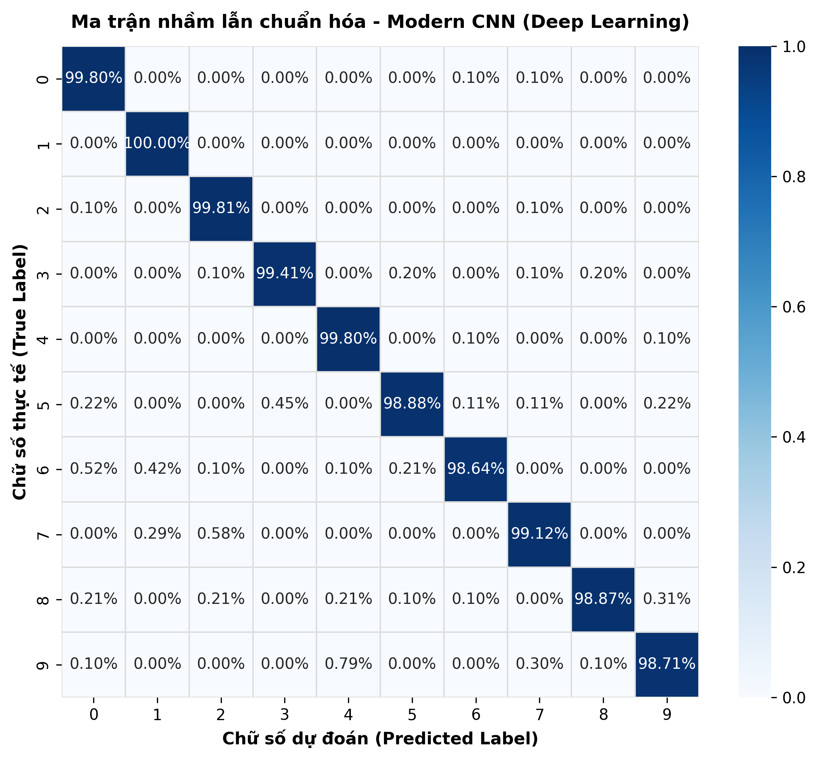
MÔN NHẬN DẠNG MẪU — NHÓM 03
PHÂN TÍCH MA TRẬN NHẦM LẪN (CONFUSION MATRIX)
• Xu hướng sai số trên ma trận nhầm lẫn:
1. Cặp chữ số (4 - 9): Tần suất nhầm lẫn cao nhất do chữ số 4 viết khép kín đỉnh tạo thành vòng tròn như số 9.
2. Cặp chữ số (3 - 5): Phần cung cong uốn lượn nửa dưới tương đồng nhau.
3. Cặp chữ số (7 - 1): Số 7 khi thiếu nét gạch ngang phụ giữa thân có hình dáng thẳng đứng như số 1.
• Mô hình Modern CNN đạt độ chính xác >98.5% đồng đều cho tất cả 10 lớp chữ số.

Slide 9
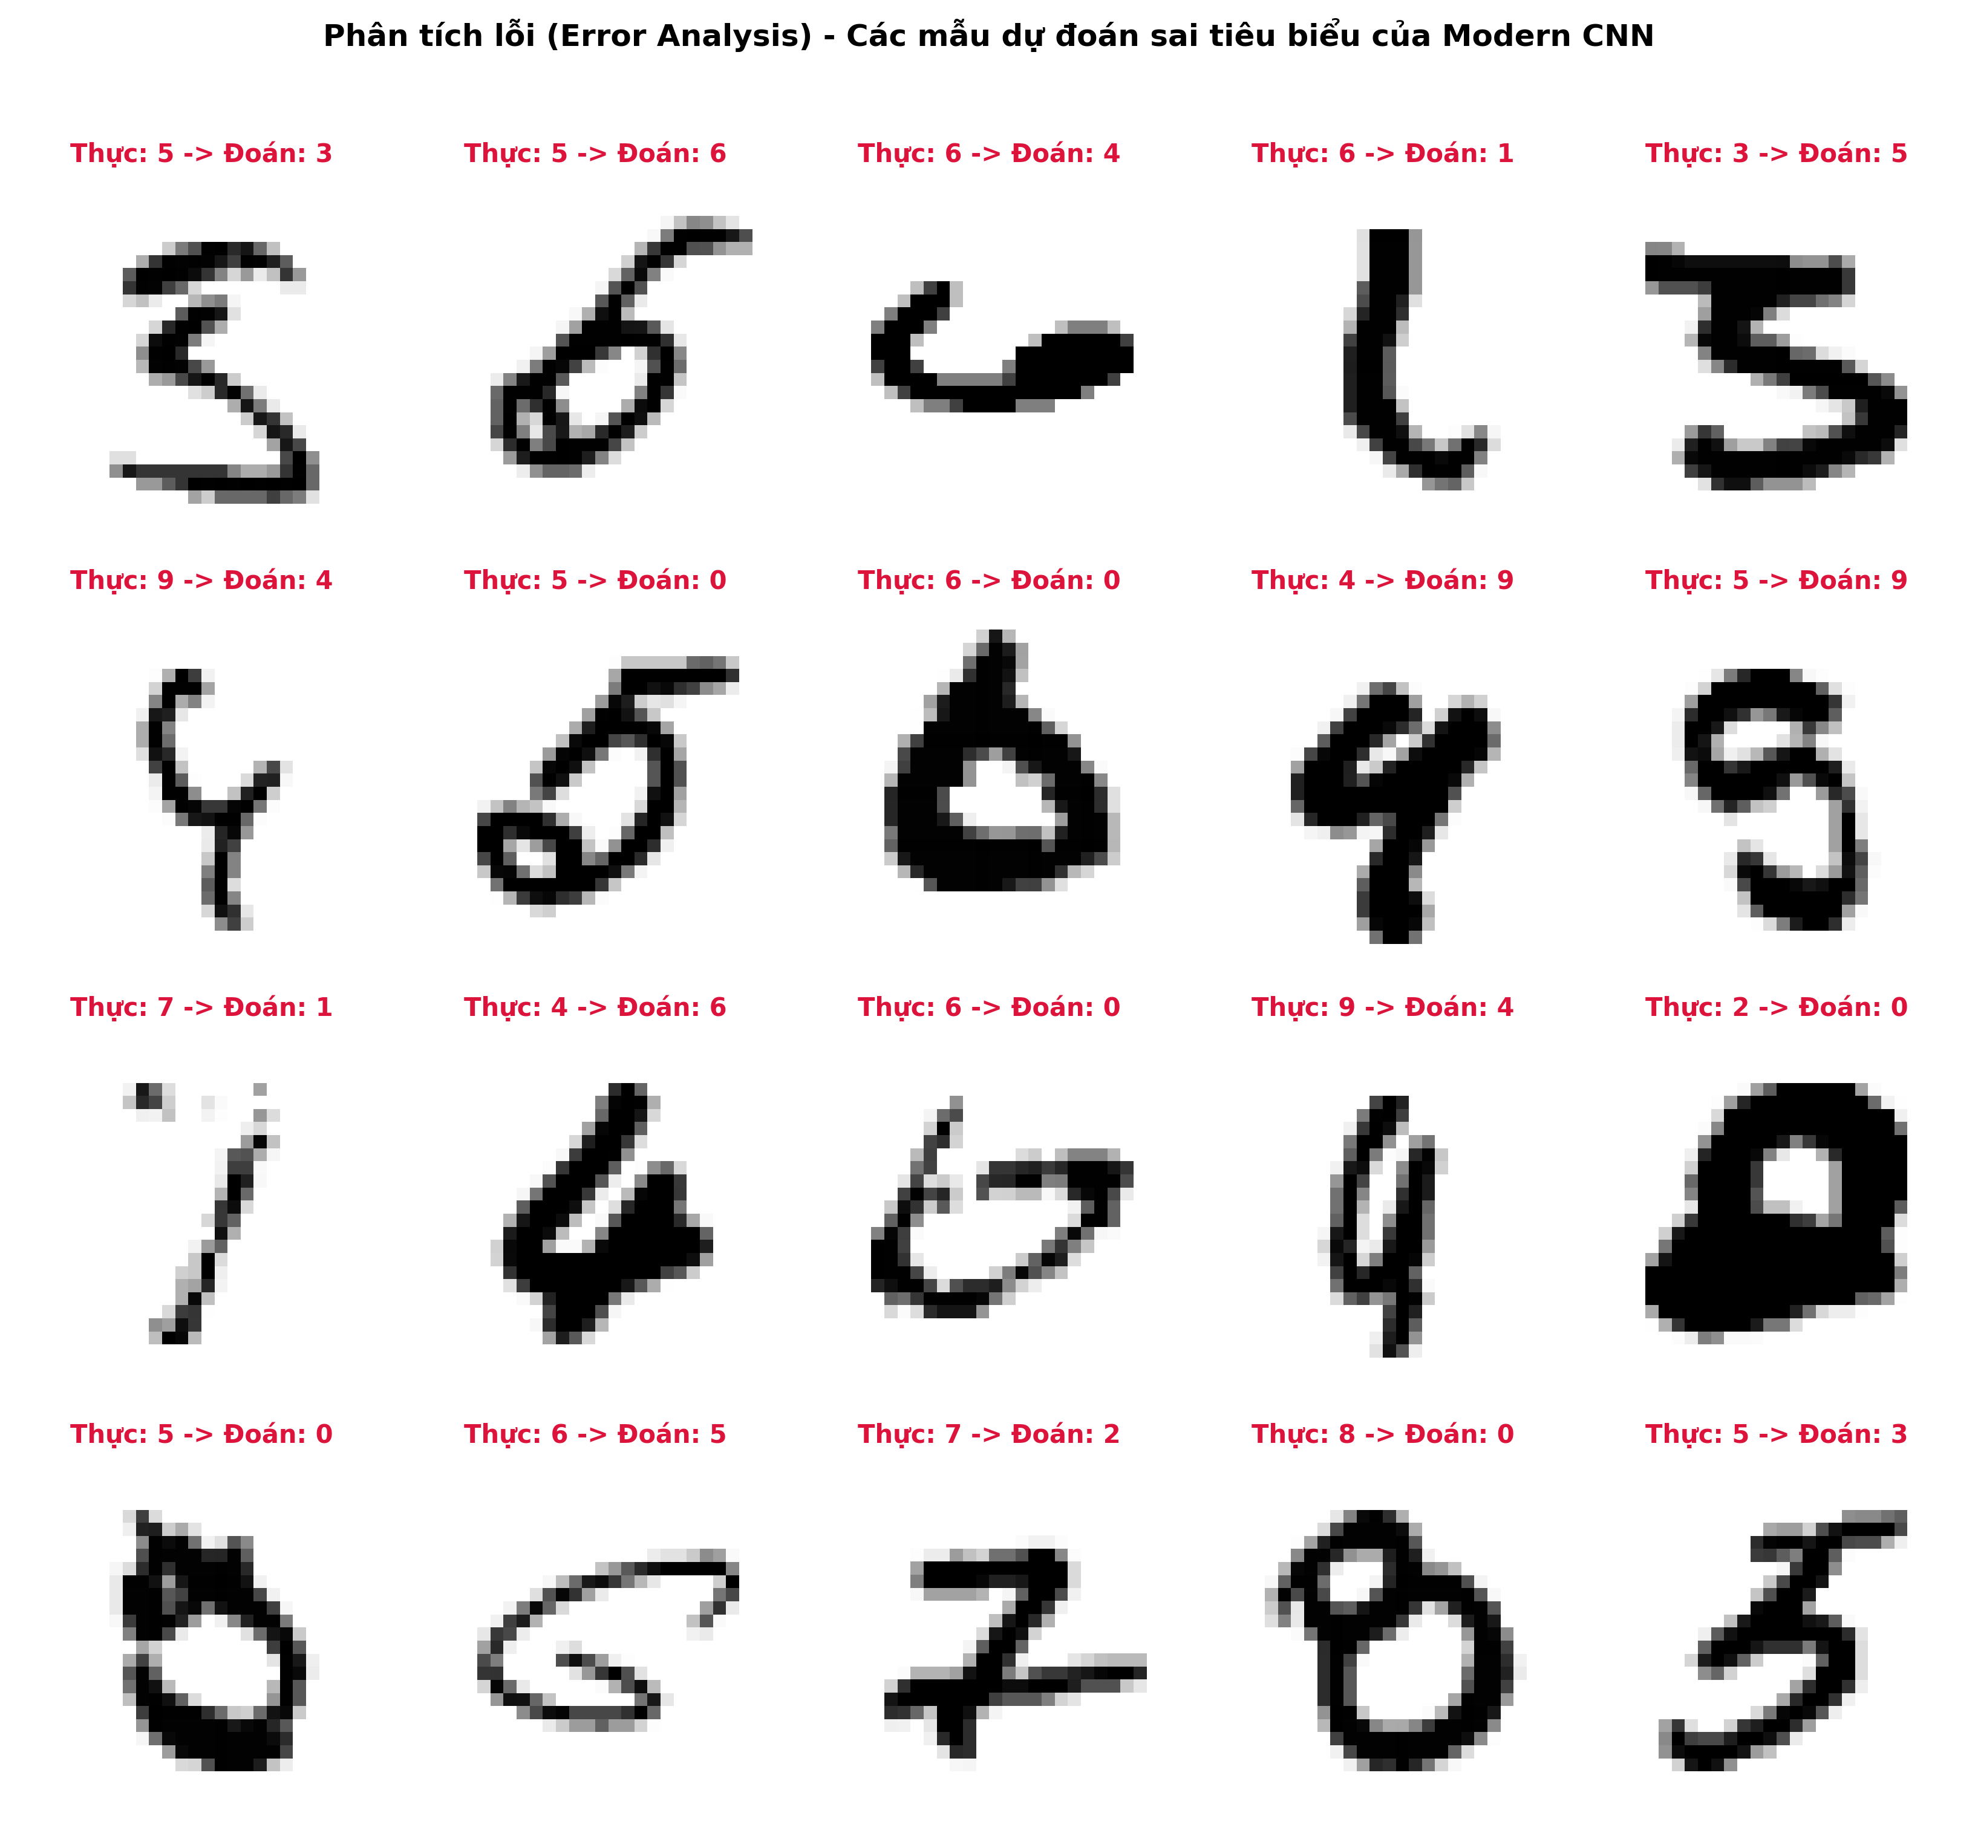
MÔN NHẬN DẠNG MẪU — NHÓM 03
PHÂN TÍCH CHUYÊN SÂU 81 MẪU SAI CỦA MODERN CNN
• Phân loại nguyên nhân của 81 ca phân loại sai:
1. Nhiễu nhãn gán sai trong tập gốc (Label Noise):
- Tiêu biểu mẫu test #445 (ảnh là chữ số 6 rõ ràng nhưng nhãn ghi 0); mẫu test #2130 (ảnh là 9 nhưng nhãn ghi 4). Mô hình CNN thực chất đã nhận diện đúng dạng thị giác.
2. Chữ số cực kỳ mơ hồ (Ambiguous Samples):
- Nét viết cẩu thả, đứt đoạn, mắt người bình thường cũng không thể khẳng định chắc chắn 100%.
3. Biến dạng hình học dị biệt (Outliers):
- Nét viết quá dày hoặc quá dị thường khiến tâm khối lượng bị lệch.

Slide 10
MÔN NHẬN DẠNG MẪU — NHÓM 03
TRẢ LỜI CÂU HỎI NGHIÊN CỨU KHOA HỌC
1. ĐẶC TRƯNG NÀO HIỆU QUẢ NHẤT CHO ML TRUYỀN THỐNG (RQ1)?
• Deskewed + PCA (112D) dẫn đầu nhóm A với 97.97% độ chính xác (sai 203 ảnh trên 10k test, Macro F1: 97.96%).
• Nắn thẳng nén chiều giúp loại bỏ triệt để biến thiên góc nghiêng và giảm 7 lần số chiều dữ liệu.
2. THUẬT TOÁN KINH ĐIỂN NÀO TỐT NHẤT TRÊN RAW PIXELS (RQ2)?
• SVM nhân RBF đạt 96.86%, kế tiếp là Random Forest 150 cây (95.28%) và k-NN (95.17%).
• Linear SVM đạt 90.79% khi tối ưu điều chuẩn C=0.01 (cải thiện rõ rệt so với C=1.0 đạt 89.34%).
• Gaussian Naive Bayes đạt 55.80% do vi phạm giả định độc lập không gian.
3. ƯU THẾ CỦA DEEP LEARNING TRÊN DỮ LIỆU LỚN (RQ3)?
• Modern CNN đạt 99.19% (Macro F1: 99.18%, chỉ sai 81 ảnh trên 10.000 ảnh test).
• Độ trễ suy luận siêu tốc (0.516 ms/ảnh đơn lẻ, 0.106 ms/ảnh theo batch), checkpoint chỉ 0.62 MB.

Slide 11
MÔN NHẬN DẠNG MẪU — NHÓM 03
ỨNG DỤNG DEMO WEB TƯƠNG TÁC THỜI GIAN THỰC
• Kiến trúc sản phẩm: Tầng giao diện HTML5 Canvas Glassmorphism + Tầng dịch vụ Backend FastAPI.
• Các tính năng nổi bật:
- Bảng vẽ tương tác thời gian thực với giải thuật làm mịn nét vẽ đường cong Bessel.
- Pipeline tiền xử lý quang học Center of Mass: Căn tâm chữ số chuẩn xác vào tọa độ (14, 14) như chuẩn NIST.
- Hỗ trợ lựa chọn linh hoạt giữa các mô hình (Modern CNN, SVM Deskew+PCA, SVM PCA, k-NN, Naive Bayes).
- Xử lý lỗi minh bạch: Bảng vẽ trống báo -1, yêu cầu mô hình không tồn tại trả mã HTTP 404.
- Bảng 10 mẫu test chuẩn từ MNIST Test Set cho phép kiểm thử nhanh chóng và đối chiếu.
• Khởi động máy chủ bằng lệnh duy nhất: python run_app.py

Slide 12
MÔN NHẬN DẠNG MẪU — NHÓM 03
KẾT LUẬN & ĐÓNG GÓP CỦA ĐỒ ÁN
• Hoàn thành đầy đủ 100% mục tiêu nghiên cứu và các yêu cầu kỹ thuật của bài tập lớn.
• Đóng góp khoa học và kỹ thuật chính:
- Quy trình thực nghiệm Zero Leakage chặt chẽ, tối ưu siêu tham số trên Validation độc lập.
- Đối chuẩn công bằng 10 mô hình thực nghiệm, lưu vết checkpoint và log đo lường rõ ràng.
- Giải mã chi tiết cơ chế sai lệch của 81 mẫu phân loại sai của mô hình Modern CNN (99.19%).
- Ứng dụng Web tương tác hoàn chỉnh và bộ kiểm thử tự động 28 test cases đạt tỷ lệ vượt qua 100%.
• Hồ sơ bàn giao đầy đủ:
- Báo cáo kỹ thuật Word (.docx) & PDF 28 trang chuẩn khoa học.
- Bộ Slide thuyết trình PowerPoint (.pptx).
- Mã nguồn chuẩn hóa, module hóa cao trên GitHub.
TRÂN TRỌNG CẢM ƠN QUÝ THẦY CÔ VÀ CÁC BẠN ĐÃ LẮNG NGHE!

